Slide 1
Estrategias para la prevención de la influenza H1N1
Lic. Esp. Soledad Chocobar

Slide 2


Slide 3

La influenza es principalmente una infección comunitaria que se contagia en los hogares y en los ámbitos comunitarios.

Slide 4
Signos y síntomas
Tos seca
Dolores musculares
Fiebre alta
Período de incubación: 1-4 días

Slide 5
No automedicarse
Recibir atención médica

Slide 6
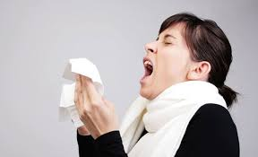

Contagio
Persona a persona
Contacto indirecto
Corta distancia
Superficie u objetos contaminados

Slide 7
Medidas preventivas
Espacios cerrados
Cuando sea posible
Toser o estornudar
Pañuelos descartables

Slide 8


Como y cuando lavarse las manos
Con agua y jabón.
Con alcohol en gel.
Después de toser o estornudar.
Después de usar pañuelos descartables.
Al regresar del trabajo o salidas.

Slide 9
Limpieza de superficies
Mantener limpios picaportes y objetos de uso común.
Utilizar agua y jabón o alcohol al 70%.
No es necesario que la población general sana utilice barbijos

Slide 10
En caso de enfermedad
Aislamiento domiciliario por 7 días.
Evitar el contacto con otros.
No compartir cubiertos ni vasos.
Ventilar los ambientes.
Tratamiento sintomático
Antitérmico
Reposo
Hidratación

Slide 11
Vacunación
ANTECEDENTES: En el año 2009 ocurrió la primera pandemia de gripe de nuestro siglo por un nuevo tipo de virus (Influenza A H1N1), ocasionando alta morbimortalidad. En el año 2010, se realizó una campaña de vacunación antigripal, incorporándose esta vacuna al Calendario Nacional en el año 2011.
Propósito: disminuir la internación, complicaciones, secuelas y mortalidad en la población de riesgo en Argentina.

Slide 12
Vacuna trivalente
A(H1N1)
A(H3N2)
B

Slide 13
Población a vacunar
Personal de salud
Embarazadas
Puérperas hasta el egreso de la maternidad (máximo 10 días)
Niños y niñas de 6 a 24 meses inclusive
Niños y niñas con factores de riesgo, de 25 a 8 años inclusive
Niños y adultos con factores de riesgo, de 9 años a 64 años inclusive
Adultos mayores o igual de 65 años

Slide 14
Grupo 1: Enfermedades Respiratorias
Enfermedad respiratoria crónica: Hernia diafragmática, enfermedad pulmonar obstructiva crónica (EPOC), enfisema congénito, displasia broncopulmonar, traqueostomizados crónicos, bronquiectasias, fibrosis quística, etc.) Asma moderada y grave.

Slide 15
Grupo 2: Enfermedades Cardíacas
Insuficiencia cardíaca, enfermedad coronaria, reemplazo valvular, valvulopatía. Cardiopatías congénitas.

Slide 16
Grupo 3: Inmunodeficiencias congénitas o adquiridas (no oncohematológica)
Infección por VIH Utilización de medicación inmunosupresora o corticoides a altas dosis (mayor a 2mg/kg/día o su equivalente por más de 14 días) Inmunodeficiencia congénita Asplenia funcional o anatómica (incluida anemia drepanocítica) Desnutrición grave

Slide 17
Grupo 4: Pacientes oncohematológicos y trasplantados
Tumor de órgano sólido en tratamiento. Enfermedad oncohematológica, hasta seis meses posteriores a la remisión completa. Transplantados de órganos sólidos o precursores hematopoyéticos.

Slide 18
Otros
Obesos con índice de masa corporal (IMC) mayor a 40
Diabéticos
Personas con insuficiencia renal crónica en diálisis o con expectativas de ingresar a diálisis en los siguientes seis meses
Retraso madurativo grave en menores de 18 años de edad
Síndromes genéticos, enfermedades neuromusculares con compromiso respiratorio y malformaciones congénitas graves
Tratamiento crónico con acido acetilsalicílico en menores de 18 años
Convivientes de enfermos oncohematológicos
Convivientes de prematuros menores de 1500g.

Slide 19
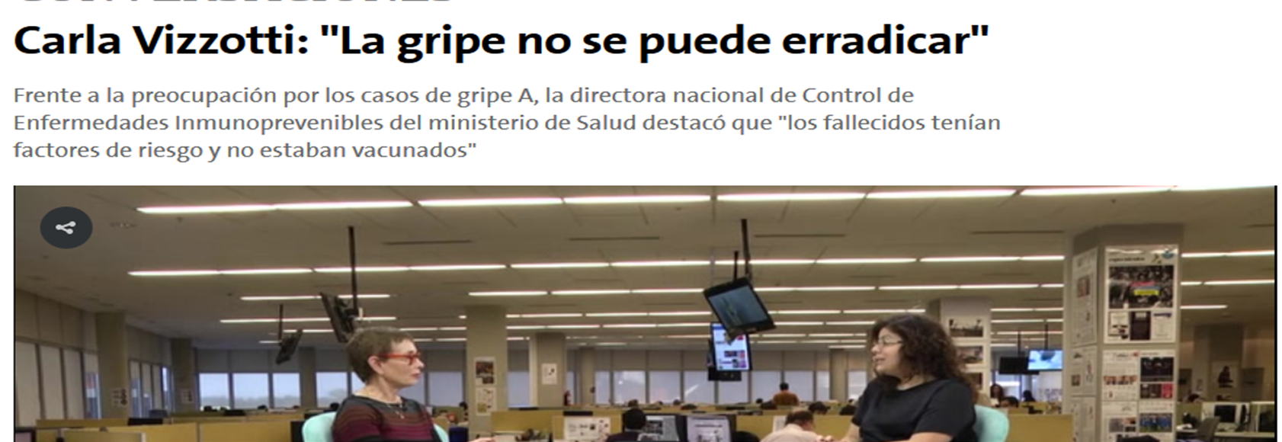

Slide 20

“Sólo sirven las conquistas científicas sobre la salud si estas son accesibles al pueblo”
Muchas gracias

